Slide 1
Bài 20 Hiệu ứng và In ấn trong PowerPoint 2013
GV: Từ Thị Xuân Hiền
Email: ttxuanhien@gmail.com

Slide 2
Hiệu ứng hoạt hình - animaiton

Slide 3
Hiệu ứng hoạt hình - Animation
Chức năng Animation: tạo hoạt hình cho văn bản và các đối tượng như clip art, shapes, và pictures.
Animation được sử dụng để thu hút sự chú ý của khán giả vào nội dung cụ thể hoặc làm cho slide dễ đọc hơn.
PowerPoint có 4 loại animation
Entrance
Emphasis
Exit và Motion Paths

Slide 4


Các loại animation
Entrance: điều khiển cách đối tượng đi vào Slide.
Emphasis: nhấn mạnh nội dung, tạo sự chú ý đặc biệt.

Slide 5
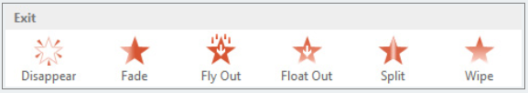
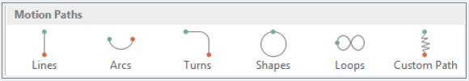
Các loại animation
Exit: điều khiển đối tượng thoát khỏi slide
Motion Paths: đối tượng di chuyển trong slide theo một quỹ đạo được chỉ định.

Slide 6
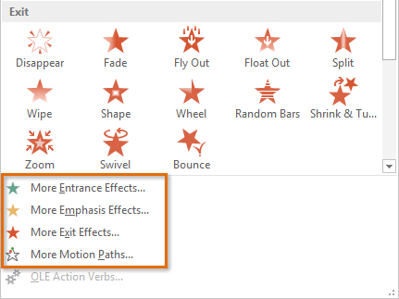
Các loại animation
Tại cuối của menu của lệnh Animation, người dùng có thể truy cập danh sách các hiệu ứng của mỗi loại

Slide 7
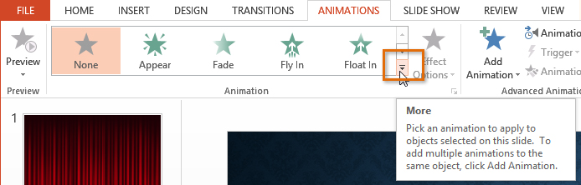
Gán hiệu ứng vào đối tượng
Chọn đối tượng gán hiệu ứng
Chọn tab Animations, click nút More trong nhóm Animation, chọn một hiệu ứng

Slide 8
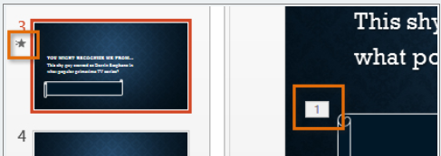
Gán hiệu ứng vào đối tượng
Đối tượng sẽ có một số thứ tự bên cạnh và trong Slide pane có một biểu tượng ngôi sao bên cạnh slide.

Slide 9
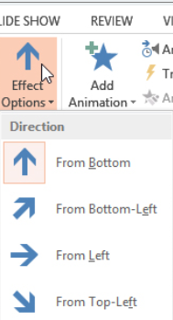
Gán hiệu ứng vào đối tượng
Tùy chọn hiệu ứng – effect options: Một số hiệu ứng có các tùy chọn có thể thay đổi.
Thiết lập các tùy chọn:
Chọn đối tượng đã được gán hiệu ứng
Chọn Effect Options trong nhóm Animation.
Chọn hiệu ứng

Slide 10
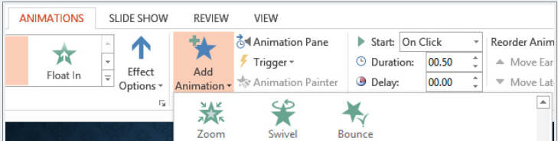
Gán hiệu ứng vào đối tượng
Gán nhiều hiệu ứng cho một đối tượng
Chọn đối tượng,
Trong nhóm Advanced Animation click nút Add Animation
Chọn hiệu ứng cần gán thêm

Slide 11
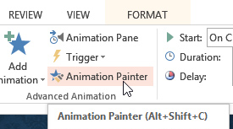
Gán hiệu ứng vào đối tượng
Chức năng Animation Painter: sao chép hiệu ứng từ đối tượng này sang đối tượng khác.
Chọn đối tượng đã gán hiệu ứng
Click nút Animation Painter (double click để chép nhiều lần) trong nhóm Advanced Animation
Chọn đối tượng cần chép hiệu ứng

Slide 12
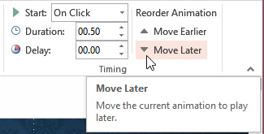
Sắp xếp thứ tự hiệu ứng
Các đối tượng được gán hiệu ứng sẽ được gán một số thứ tự, chỉ thứ tự thực hiện hiệu ứng khi trình chiếu.
Thứ tự của hiệu ứng có thể thay đổi
Chọn tab Animations, click Move Earlier hoặc Move Later để thay đổi thứ tự.

Slide 13
Animation Pane
Animation Pane: xem và quản lý tất cả các hiệu ứng có trên slide hiện tại.
Hiệu chỉnh và sắp xếp thứ tự các hiệu ứng
Thiết lập thời gian của hiệu ứng
Gán âm thanh vào hiệu ứng…

Slide 14
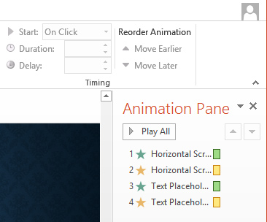
Animation Pane
Mở thanh Animation pane
Chọn tab Animations, click Animation Pane trong nhóm lệnh Advanced Animation

Slide 15
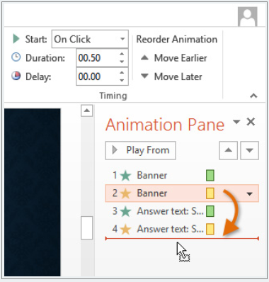
Các thao tác trong Animation Pane
Sắp xếp thứ tự của các hiệu ứng

Slide 16
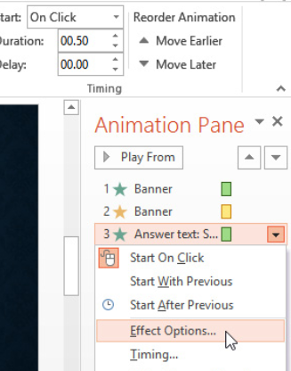
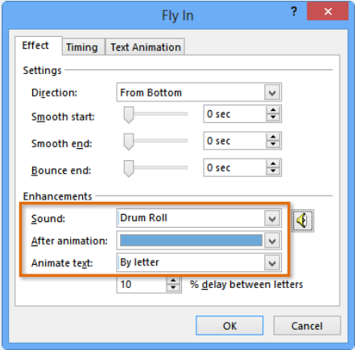
Các thao tác trong Animation Pane
Thiết lập các tùy chọn của các hiệu ứng

Slide 17
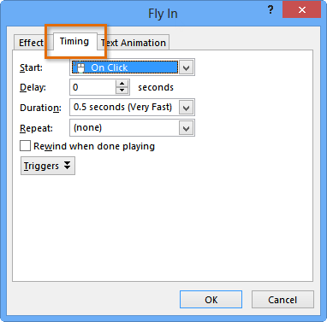
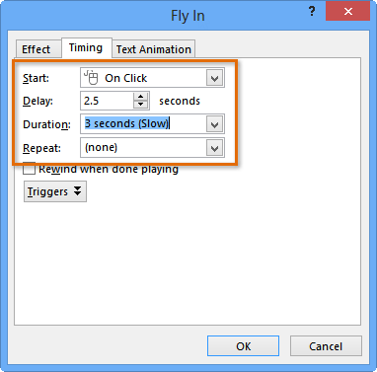
Các thao tác trong Animation Pane
Thay đổi thời gian thực hiện hiệu ứng
Trong hộp thoại Effect Options, chọn tab Timing .

Slide 18
Các thao tác trong Animation Pane
Thay đổi thời gian thực hiện hiệu ứng
Start: chọn sự kiện kích hoạt hiệu ứng
Delay: thiết lập độ trễ cho hiệu ứng
Duration: thiết lập thời gian thực thi hiệu ứng
Repeat: chọn số lần lặp hiệu ứng

Slide 19
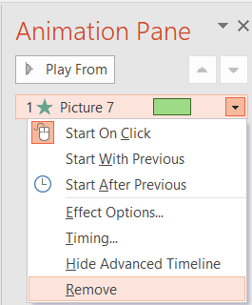
Các thao tác trong Animation Pane
Xóa hiệu ứng
Trong Animation Pane
Chọn hiệu ứng cần xóa→ Click remove

Slide 20
Hiệu ứng chuyển Slide - Transitions
Transitions hiệu ứng đặc biệt chuyển tiếp cho một số hoặc tất cả các slide, mang lại cho bản trình chiếu một cái nhìn chuyên nghiệp hơn
Có ba loại hiệu ứng chuyển slide:
Subtle
Exciting
Dynamic Content

Slide 21
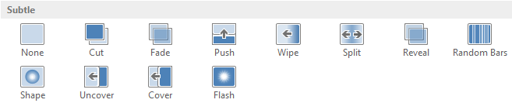
Các loại hiệu ứng chuyển slide
Subtle (Tinh tế): Đây là những kiểu chuyển tiếp cơ bản nhất, hình ảnh động đơn giản để di chuyển giữa các slide.

Slide 22
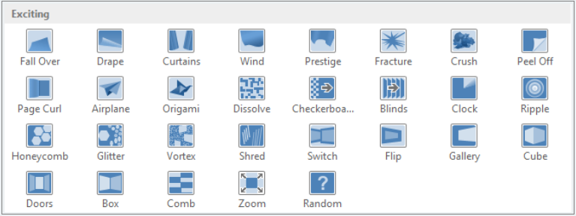
Các loại hiệu ứng chuyển slide
Exciting (thú vị): sử dụng các hình ảnh động phức tạp để chuyển đổi giữa các slide. Nếu được sử dụng ở mức độ vừa phải, sẽ tạo thêm một điểm nhấn đẹp mắt giữa các slide quan trọng.

Slide 23
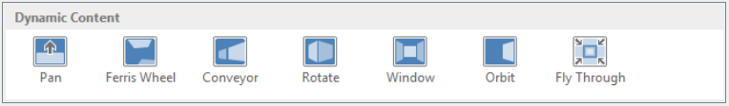
Các loại hiệu ứng chuyển slide
Dynamic Content: khi chuyển đổi giữa hai slide có layout tương tự, hiệu ứng này sẽ chỉ di chuyển các ô giữ chỗ, không di chuyển chính các slide.
Khi sử dụng đúng cách, Dynamic content giúp thống nhất bài thuyết trình và tăng mức độ chuyên nghiệp

Slide 24
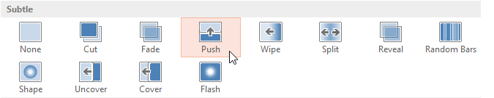
Áp dụng hiệu ứng transition vào slide
Chọn slide cần áp dụng hiệu ứng
Chọn tab Transitions, trong nhóm Transition to This Slide, chọn loại hiệu ứng thích hợp.
Click nút Preview để xem trước
Click nút Apply to All để áp dụng hiệu ứng cho tất cả Slide

Slide 25
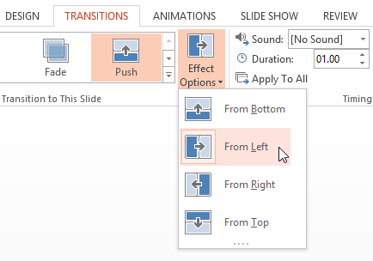
Hiệu chỉnh hiệu ứng transition
Chọn slide cần hiệu chỉnh hiệu ứng, chọn Effect Option

Slide 26

Hiệu chỉnh hiệu ứng transition
Thiết lập thời gian cho hiệu ứng
Chọn slide cần thiết lập thời gian cho hiệu ứng.
Trong nhóm lệnh Timing, tại ô Duration nhập thời gian cho hiệu ứng.

Slide 27
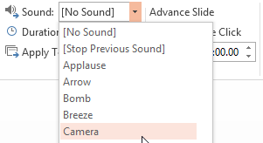
Hiệu chỉnh hiệu ứng transition
Gán âm thanh cho hiệu ứng
Chọn slide cần thiết lập thời gian cho hiệu ứng.
Trong nhóm lệnh Timing, tại mục Sound, chọn loại âm thanh cho hiệu ứng

Slide 28

Hiệu chỉnh hiệu ứng transition
Advancing slides: thiết lập thời gian sự kiện chuyển slide
On Mouse Click: click choột hoặc nhấn phím để chuyển slide
After: tự động chuyển slide sau thời gian được chỉ định

Slide 29
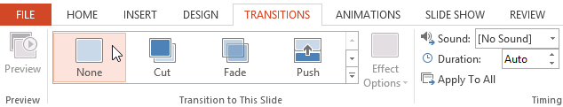
Hiệu chỉnh hiệu ứng transition
Xóa hiệu ứng chuyển slide
Chọn slide cần xóa hiệu ứng
Trong nhóm lệnh Transition to This Slide chọn None

Slide 30
Trình chiếu – Slide show
Trình chiếu bài thuyết trình
Nhấn F5: bắt đầu từ slide đầu tiên
NhấnShift+F5: bắt đầu từ slide hiện hành
Kết thúc trình chiếu
Nhấn ESC
Hoặc Right-click và chọn End Show

Slide 31
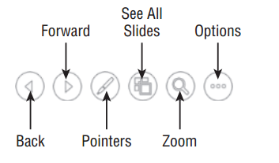
Trình chiếu – Slide show
Các nút điều khiển trong quá trình trình chiếu
Khi trình chiếu, tại góc dưới bên trái màn hình xuất hiện các nút điều khiển, giúp người thuyết trình có thể di chuyển giữa các slide hoặc zoom màn hình, …

Slide 32
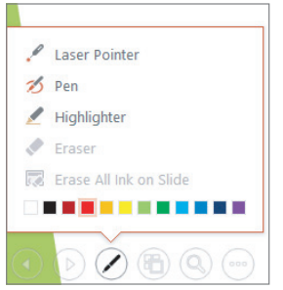
Trình chiếu – Slide show
Sử dụng On-Screen Pen
Pen được sử dụng trong quá trình trình chiếu, giúp người thuyết trình có thẻ đánh dấu những nội dung muốn giải thích hoặc nhấn mạnh

Slide 33
Trình chiếu – Slide show
Custom Shows: Ẩn một số slide nhưng vẫn giữ nó trong bản trình chiếu, Chức năng Custom slide show được sử dụng trong các trường hợp:
Tạo các phiên bản trình chiếu khác nhau cho các nhóm khán giả khác nhau
Hoặc tạo phiên bản rút gọn để trình chiếu khi thiếu thời gian.

Slide 34
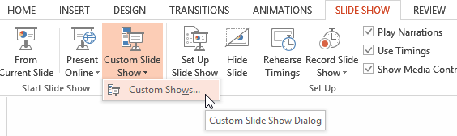
Trình chiếu – Slide show
Cách tạo Custom Show:
Chọn tab Slide Show, trong nhóm Start Slide Show, chọn Custom Slide Show
Chọn Custom Shows
Xuất hiện hộp thoại Custom Shows, click New

Slide 35
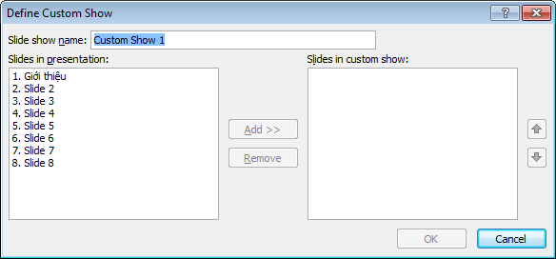
Trình chiếu – Slide show
Cách tạo Custom Show:
Trong hộp thoại Define Custom Show
Chọn các slide sẽ trình chiếu trong Custom Show, click Add → OK và close

Slide 36
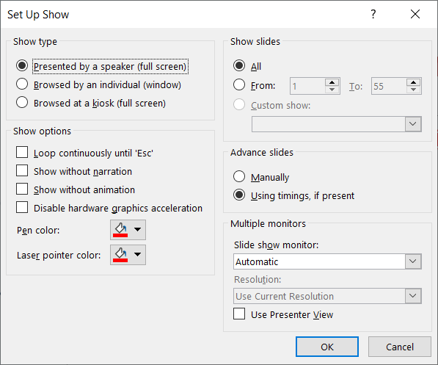
Trình chiếu – Slide show
Thiết lập chế độ trình chiếu – Setup Slide Show
Chọn tab Slide Show, trong nhóm lệnh Set up
Chọn Set Up Slide Show

Slide 37
Trình chiếu – Slide show
Thiết lập chế độ trình chiếu – Setup Slide Show
Browsed by an individual (window): phát bản trình chiếu trong một cửa sổ
Browsed at a kiosk (full screen): hiển thị bản trình chiếu ở chế độ toàn màn hình
Show Slide: chọn slide trình chiếu
Show options: chọn các tùy chọn trong chế độ trình chiếu

Slide 38
In ấn bài trình chiếu
Các lý do cần in bài thuyết trình:
In bài thuyết trình có thể phát hiện các lỗi hoặc lỗi chính tả trong nội dung bài thuyết trình.
Tạo một bản in cho khán giả giữ lại sau cuộc họp hoặc để xem lại trước.
Có thể sử dụng bản trình chiếu như một công cụ đơn giản để thiết kế tờ rơi hoặc áp phích.

Slide 39
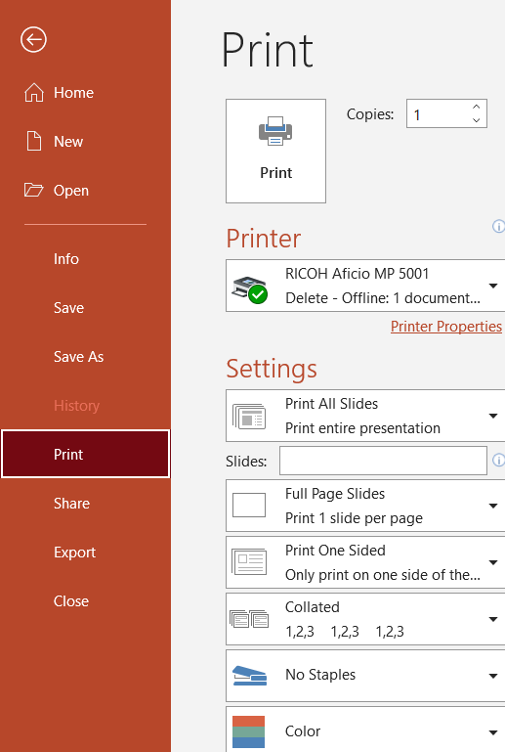
In ấn bài trình chiếu
Các bước in bài trình chiếu
Chọn tab File, chọn lệnh Print.
Printer, chọn máy in.
Settings: chọn các tùy chọn
Slides: chọn phạm vi in
Print Layout: chọn một trong các kiểu notes, outline, hoặc handouts.
Color: in màu, thang độ xám, hoặc đen và trắng.
Edit Header & Footer: chỉnh sửa Header & Footer khi in .
For Copies: chọn số bản in → Print

Slide 40
In ấn bài trình chiếu
Powerpoint có nhiều print layout khác nhau khi in bài thuyết trình, phụ thuộc vào mục đích của việc in là gì
Các kiểu Print Layout
Full Page Slides
Notes page
Outline
Handouts

Slide 41

Print Layout
Full Page Slide: In mỗi slide trên 1 trang, khi cần xem lại slide trước khi trình bày

Slide 42

Print Layout
Notes page: Kiểu in này in từng slide, cùng với ghi chú của người thuyết trình trên mỗi slide.

Slide 43
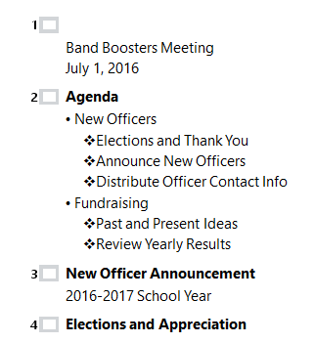
Print Layout
Outline: in một phác thảo tổng thể của trình chiếu. Dùng để xem lại cách tổ chức bản trình chiếu và chuẩn bị trình bày.

Slide 44
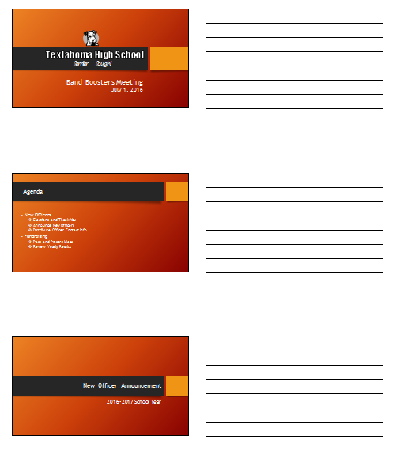
Print Layout
Handouts: in các bản thu nhỏ của mỗi slide, layout này cung cấp cho khán giả một bản sao thực của bản trình chiếu, có thể ghi chú trên mỗi slide.

Slide 45
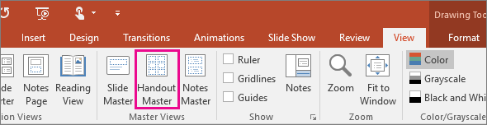
Sử dụng handouts master
Handout Master: hiệu chỉnh hình thức của bài thuyết trình, gồm: layout, headers & footers, background.
Các thay đổi trong handout master áp dụng cho tất cả các trang của bản in.
Chọn tab View, chọn Handout Master trong nhóm Master Views.

Slide 46

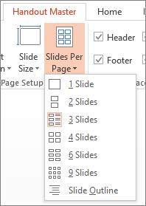
Sử dụng handouts master
Hiệu chỉnh Layout:
Trong nhóm Page Setup, chọn số slide trên 1 trang
Chọn Orientation, và thiết lập slide size.

Slide 47
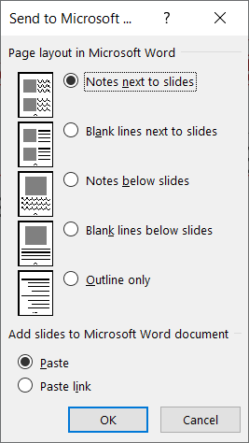
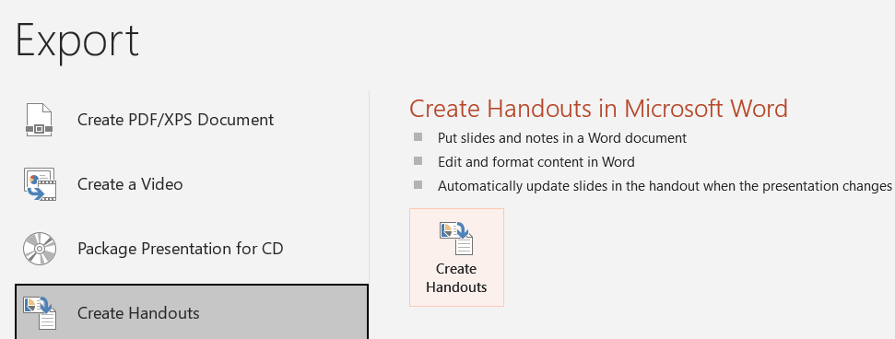
Xuất bài thuyết trình sang word
Chọn tab File→
Chọn Export, chọn Create handouts
Click nút Create handouts

